Slide 1

Elastic Search

Slide 2
Elasticsearch 能做什么？
海量数据，快速文本搜索
模糊查询
结果评分
智能分词
聚合，分析，推荐，近义词，自动纠错
分布式
分布式存储，集群管理，高可用，易扩展
日志分析、指标监控、信息安全
Kibana、Logstash、Beats
结合机器学习

Slide 3
学习目标
开发
产品基本操作
底层工作原理
数据建模
运维
集群管理，性能优化，问题诊断，滚动升级
方案
搜索相关性
小项目实战

Slide 4
ES 发展史
起源 —— Lucene
基于Java语言开发的高性能，易扩展搜索引擎类库
创建于1999年，2005成为 Apache 开源项目
Lucene的局限性
只能基于Java
类库接口学习曲线陡峭
原生不支持分布式，水平扩展等
诞生
2004年 Shay Banon 基于Lucene 开发了 Compass
2010年重写了 Compass，取名ElasticSearch
支持分布式，可水平扩展
降低全文检索的学习曲线，可被任意语言调用

Slide 5
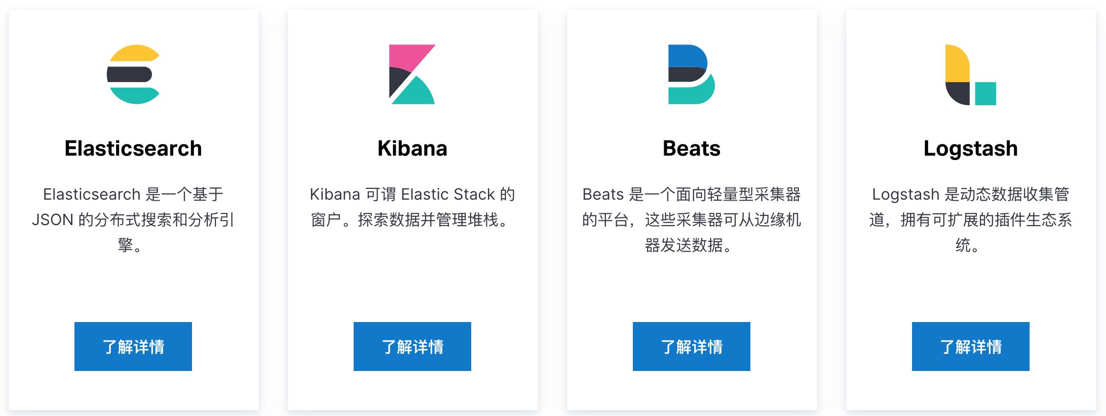
Elastic家族成员&现状
官网： https://www.elastic.co/cn

Slide 6

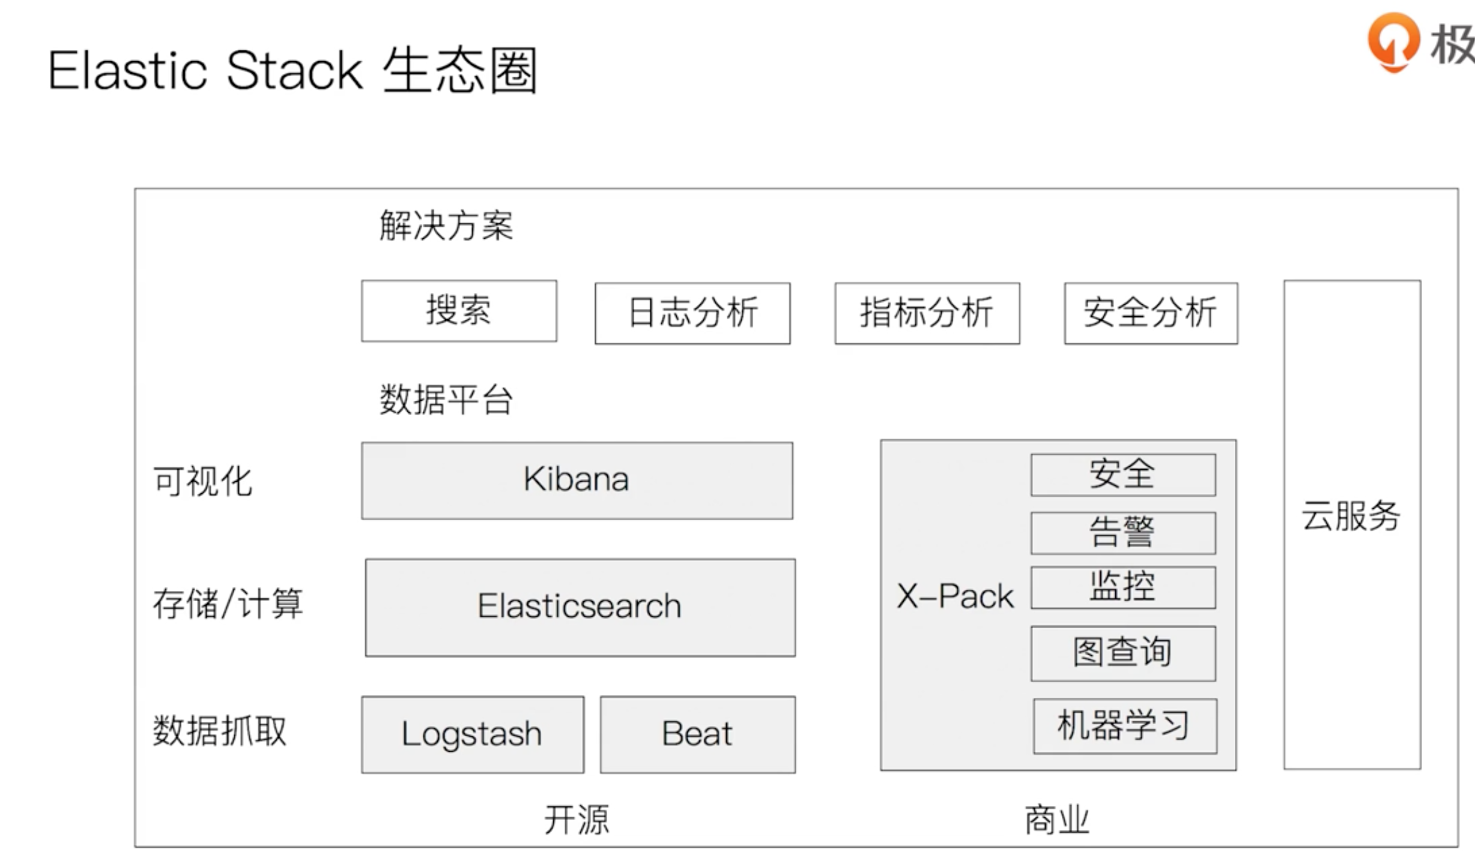
Elastic家族成员&现状

Slide 7
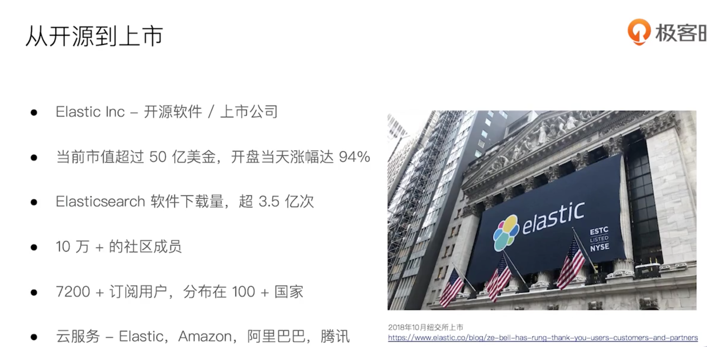
Elastic家族成员&现状

Slide 8

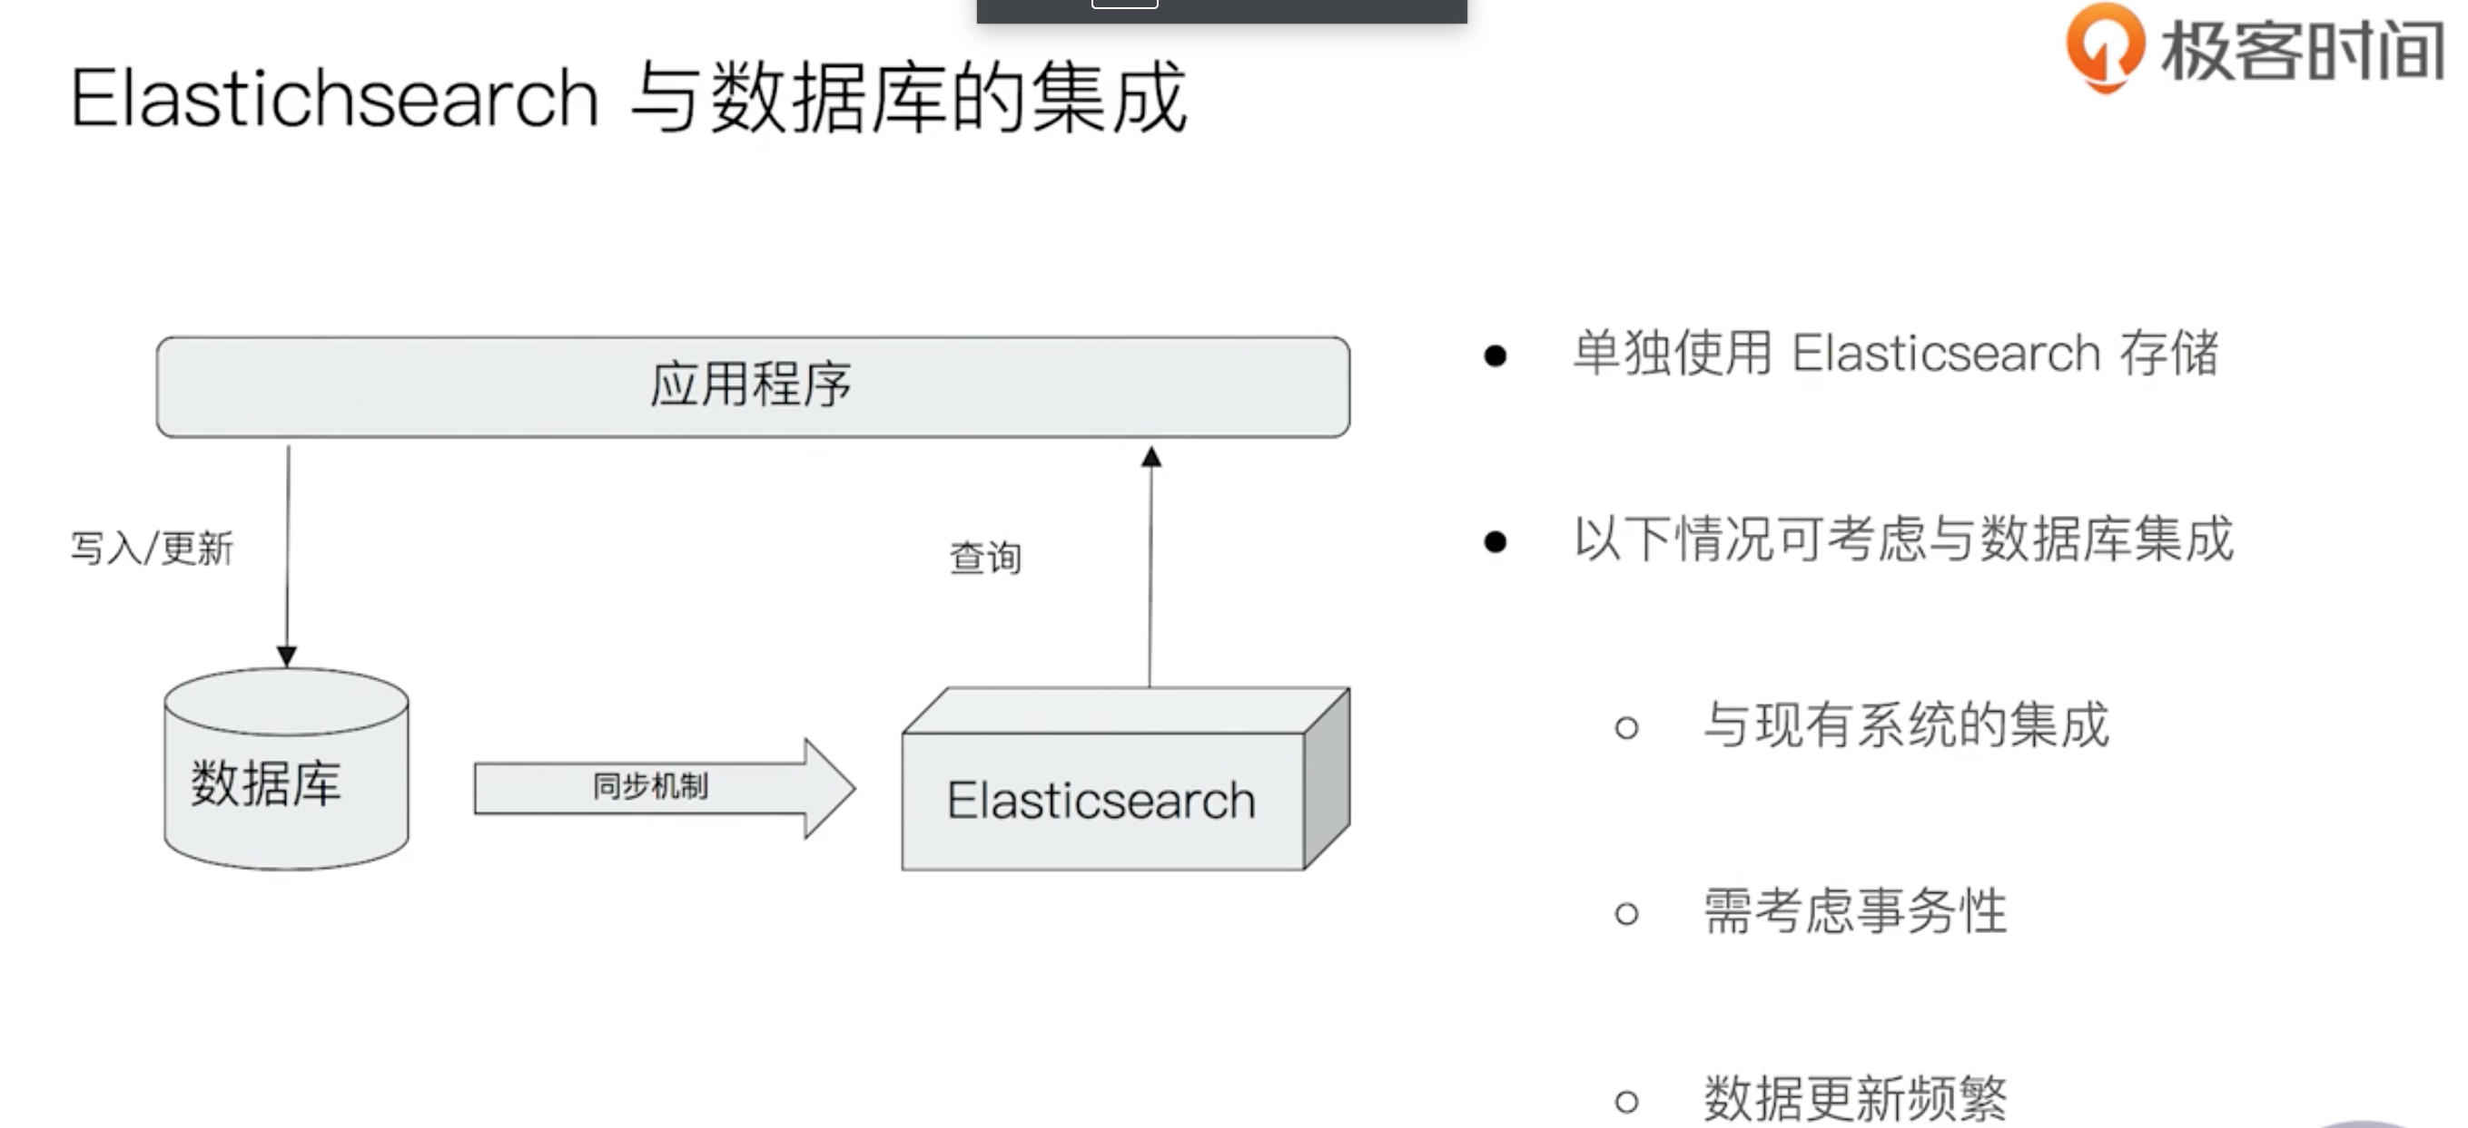
业务场景
搜索

Slide 9
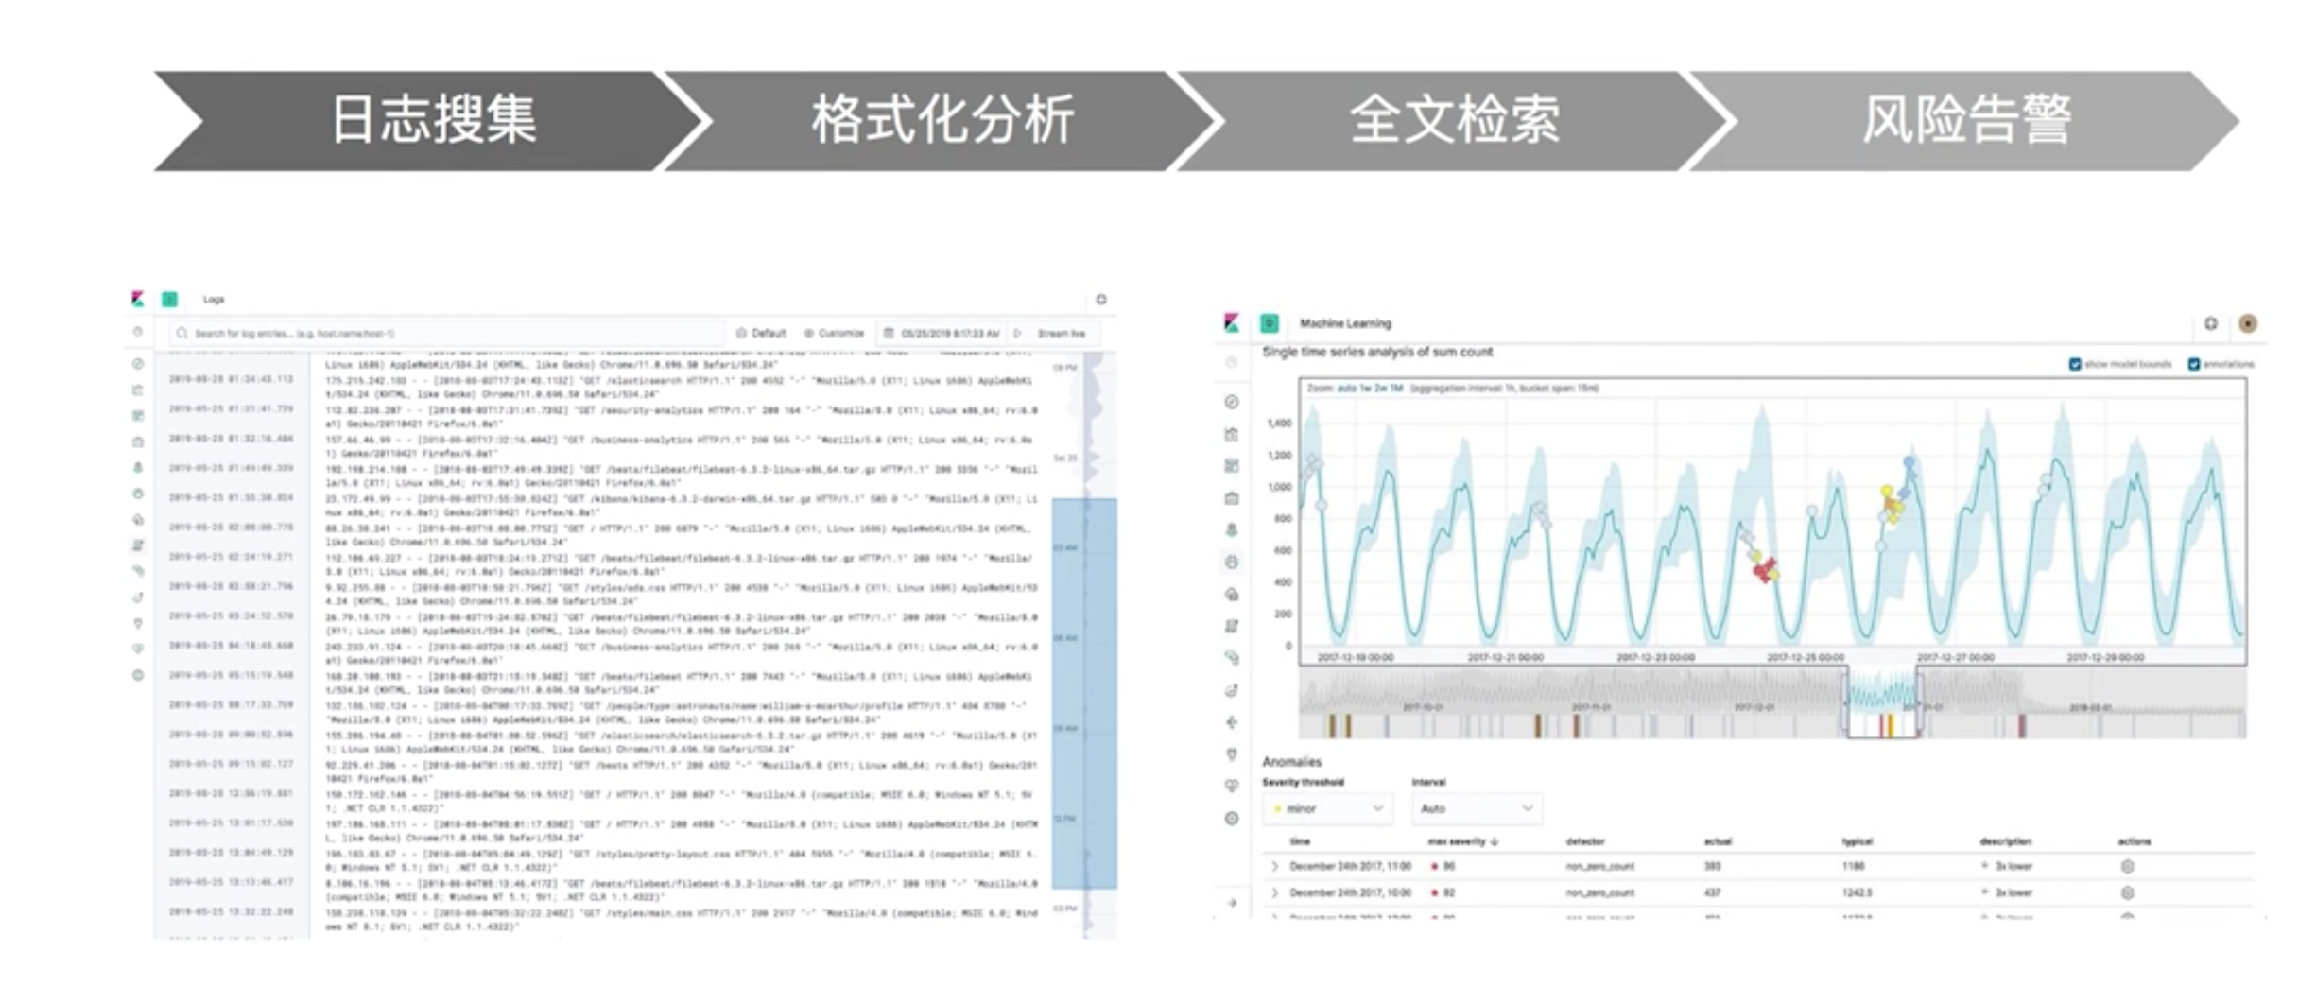
业务场景
日志管理

Slide 10
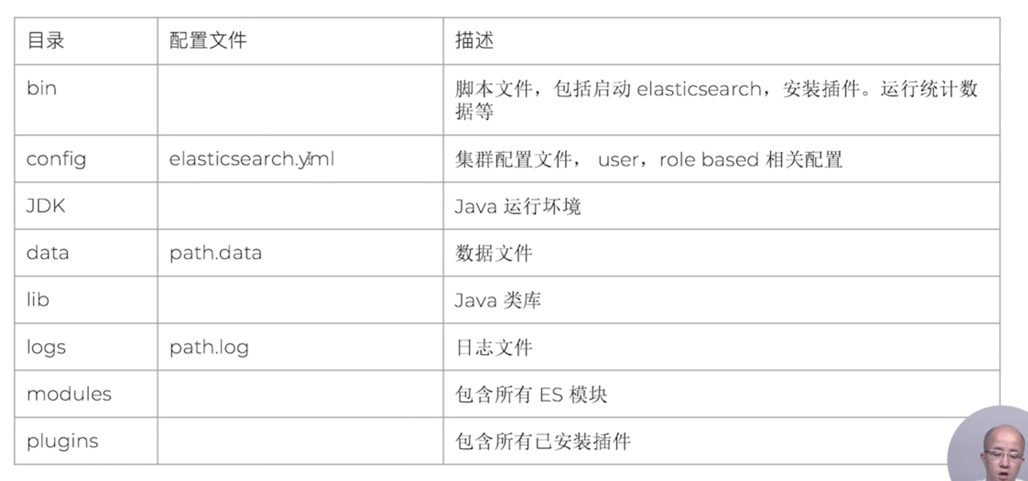

ES下载安装
ES下载地址： https://www.elastic.co/cn/downloads/elasticsearch

Slide 11
ES常用启动命令
#启动单节点
bin/elasticsearch -E node.name=node0 -E cluster.name=ceping -E path.data=node0_data
#安装插件
bin/elasticsearch-plugin install analysis-icu
#查看插件
bin/elasticsearch-plugin list
#查看安装的插件
GET http://localhost:9200/_cat/plugins?v
#start multi-nodes Cluster
bin/elasticsearch -E node.name=node0 -E cluster.name=ceping -E path.data=node0_data
bin/elasticsearch -E node.name=node1 -E cluster.name=ceping -E path.data=node1_data
bin/elasticsearch -E node.name=node2 -E cluster.name=ceping -E path.data=node2_data
bin/elasticsearch -E node.name=node3 -E cluster.name=ceping -E path.data=node3_data
#查看集群
GET http://localhost:9200
#查看nodes
GET _cat/nodes
GET _cluster/health

Slide 12
Kibana下载安装
ES下载地址： https://www.elastic.co/cn/downloads/kibana
配置config/kibana.yml，设置elasticsearch url指向ElasticSearch实例
运行 bin/kibana
http://localhost:5601
可以导入Sample Data, 实验dashboard

Slide 13
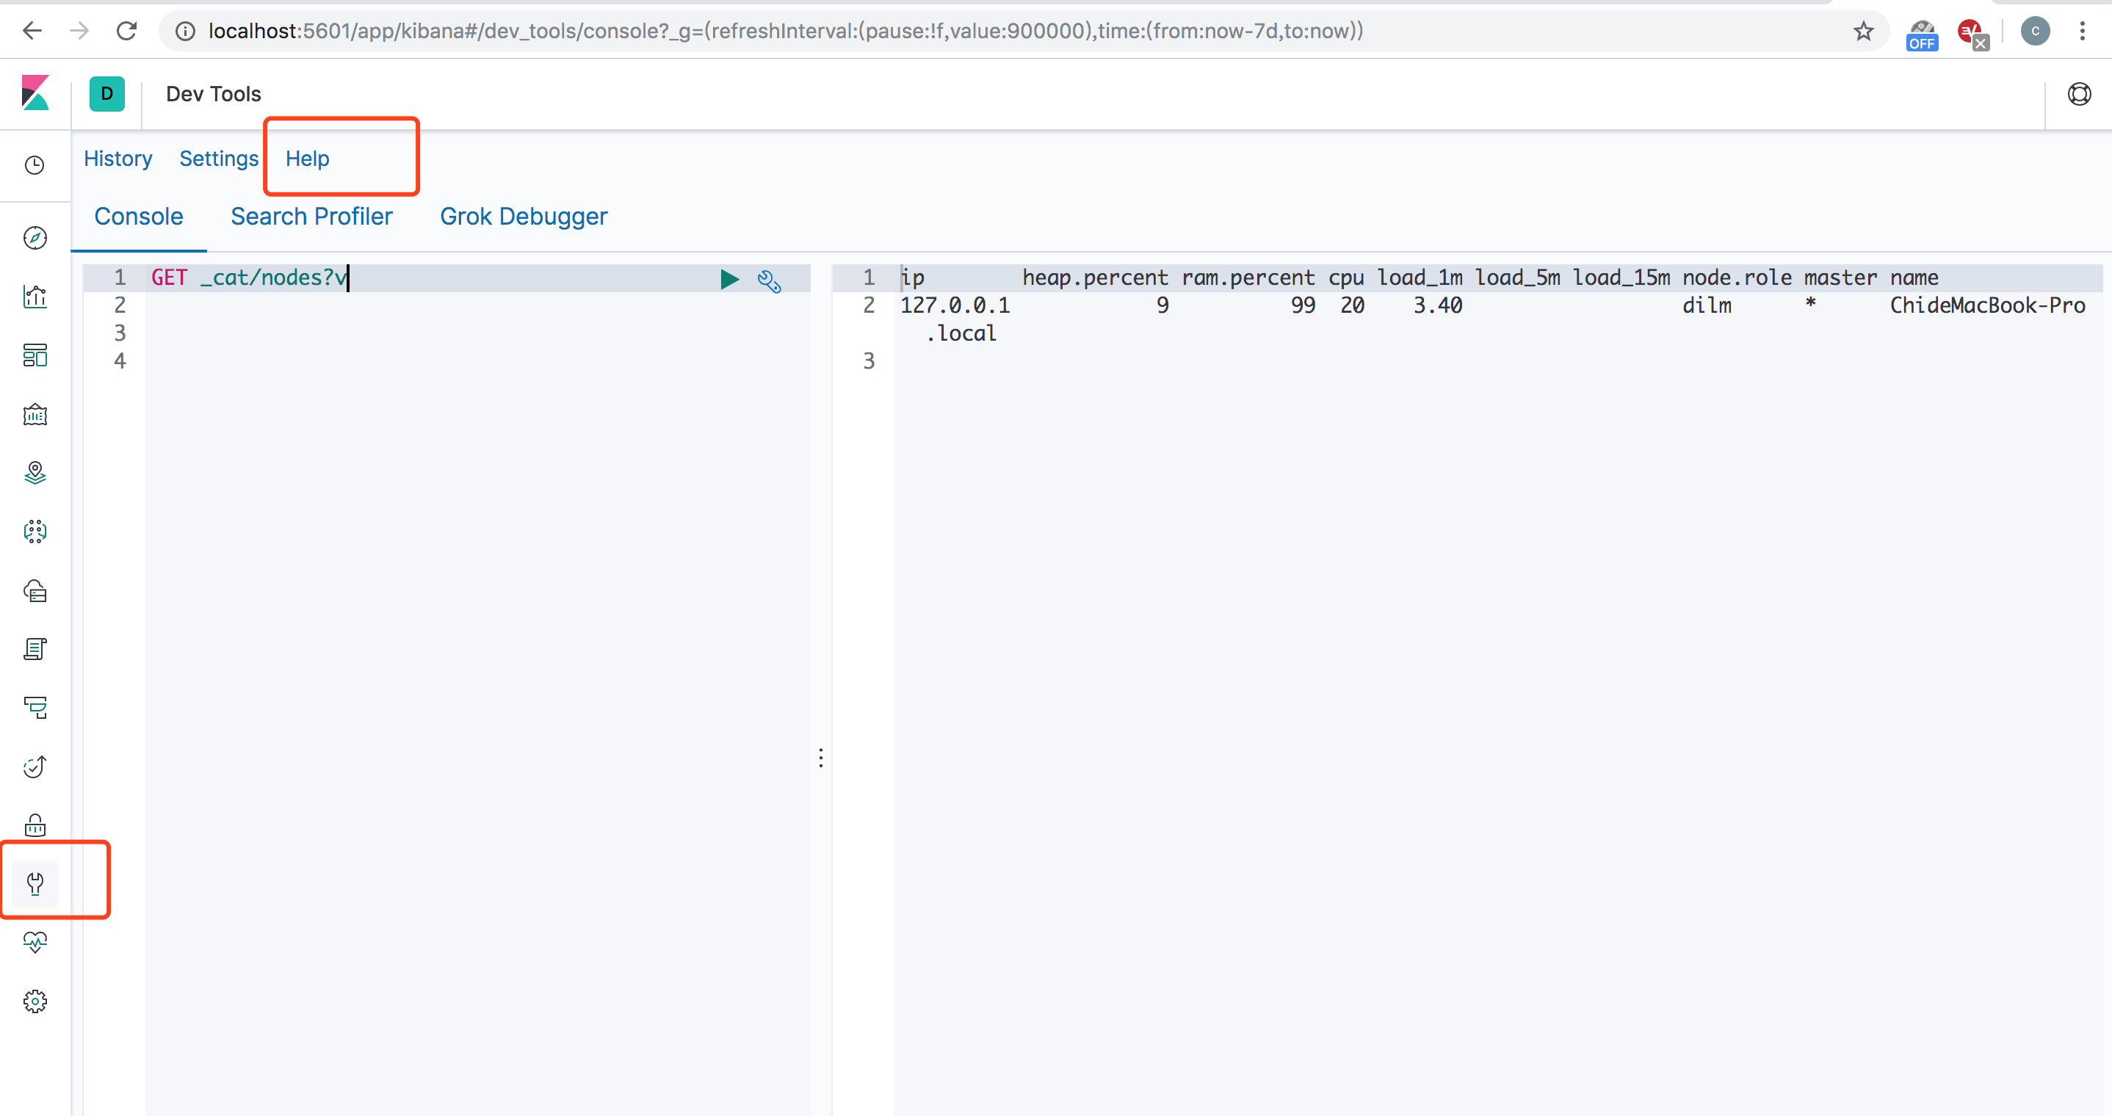
Kibana dev tools

Slide 14
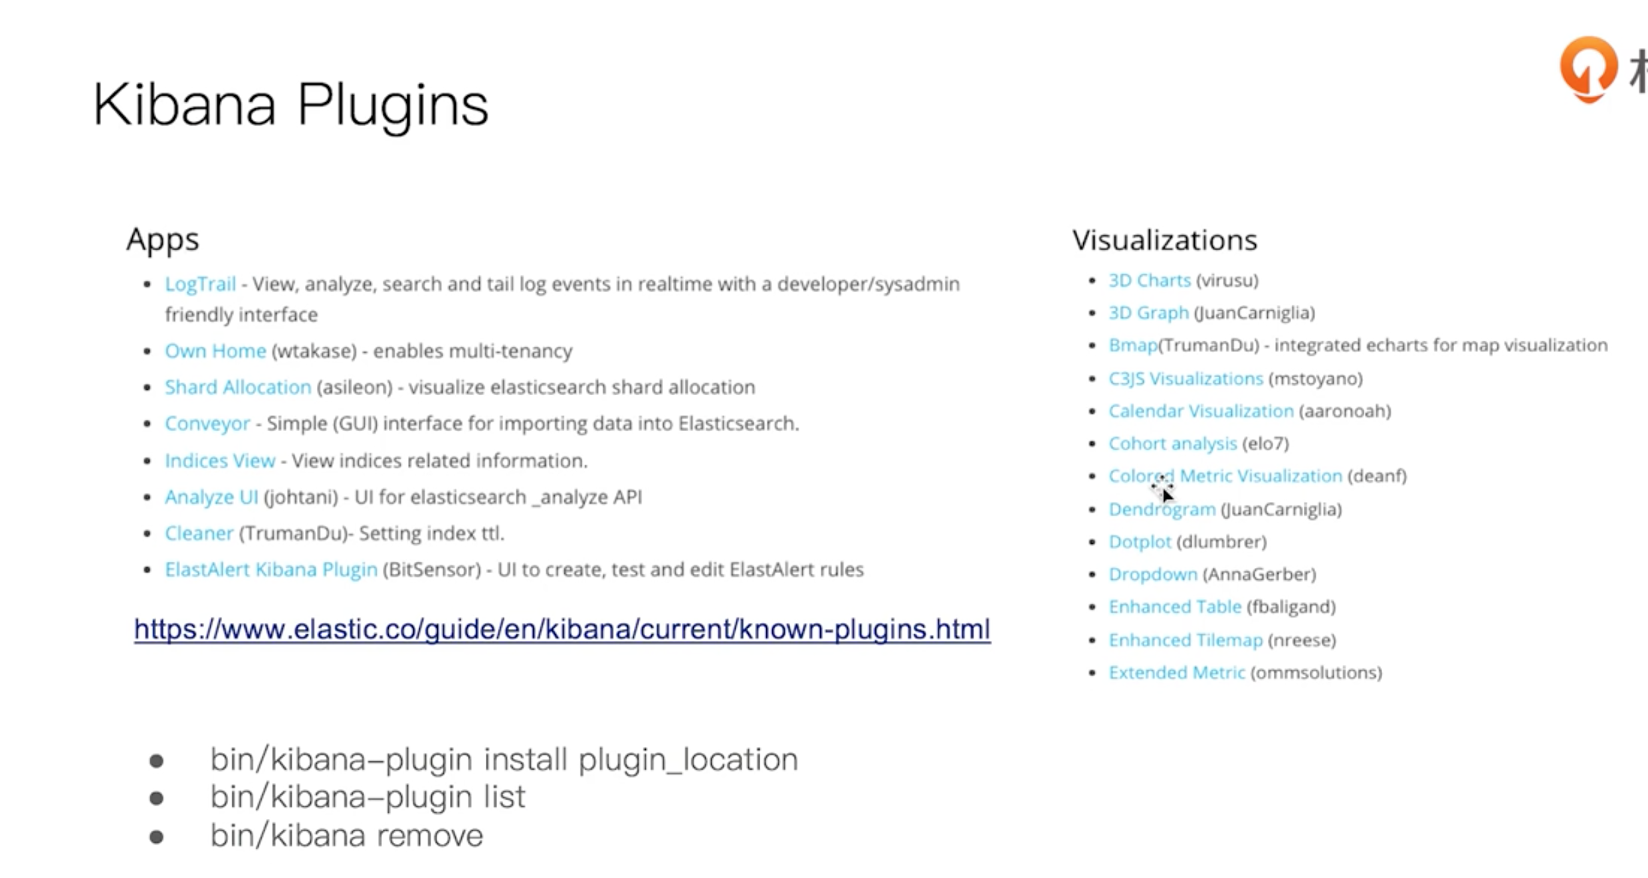

Kibana plugin

Slide 15
Run IN Docker
https://github.com/wangchi113/ElasticSearchSharing/blob/master/docker-compose.yml
常用ES相关Docker命令 #启动 docker-compose up #停止容器 docker-compose down #停止容器并且移除数据 docker-compose down -v #一些docker 命令 docker ps docker stop Name/ContainerId docker start Name/ContainerId #删除单个容器 $docker rm Name/ID -f, –force=false; -l, –link=false Remove the specified link and not the underlying container; -v, –volumes=false Remove the volumes associated to the container #删除所有容器 $docker rm `docker ps -a -q` 停止、启动、杀死、重启一个容器 $docker stop Name/ID $docker start Name/ID $docker kill Name/ID $docker restart name/ID

Slide 16
Logstash 安装与导入数据
下载地址： https://www.elastic.co/cn/downloads/logstash
下载movies.csv
配置logstash.conf文件
指定配置文件运行： bin/logstash -f /YOUR_PATH_of_logstash.conf

Slide 17
ES基本概念

Slide 20
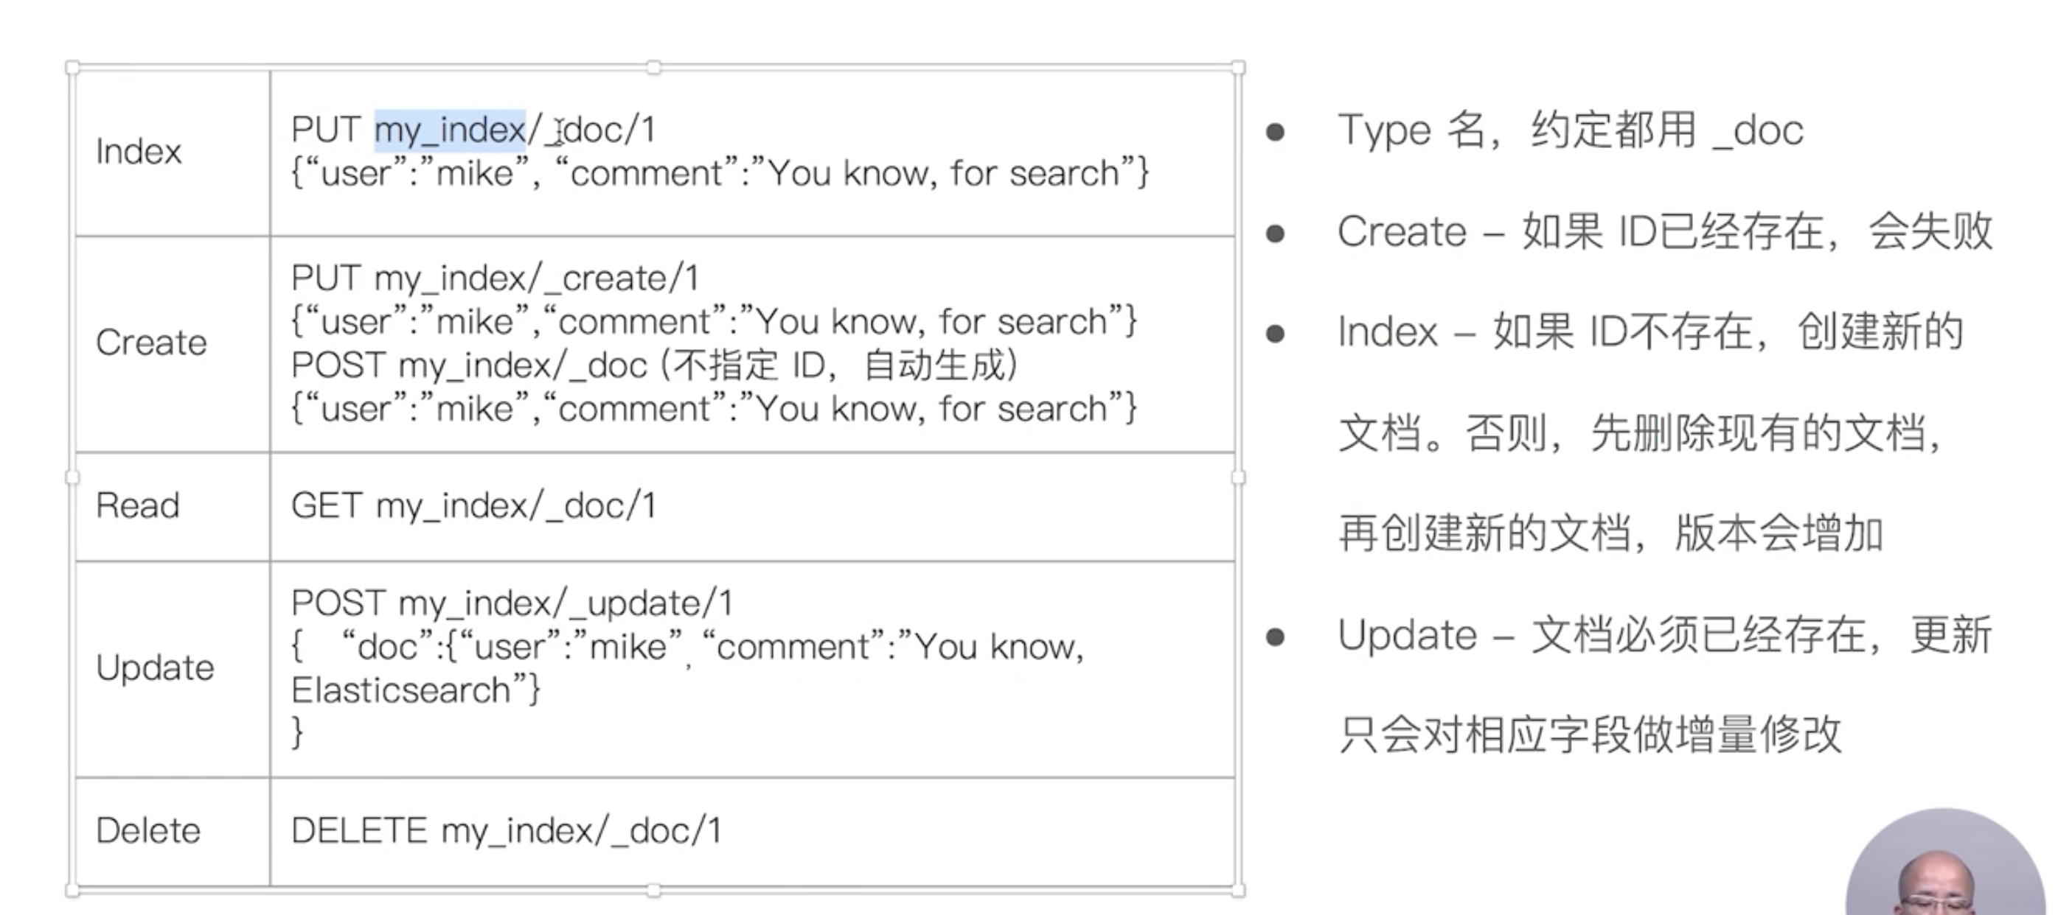

文档的CRUD
Detail In Demo

Slide 21

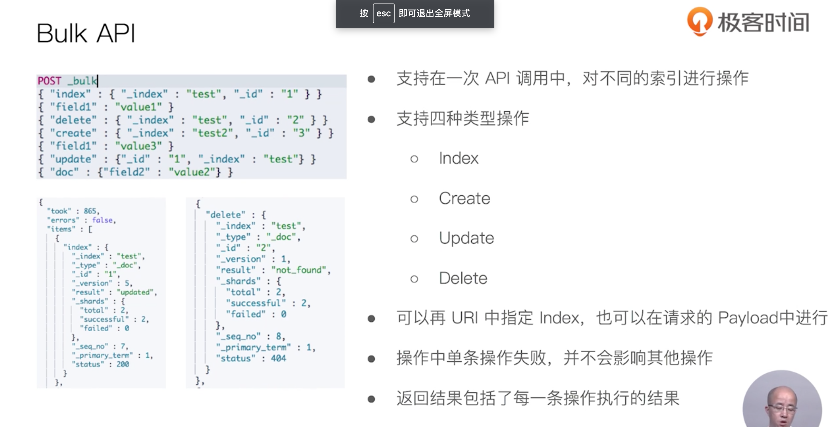
Bulk API

Slide 22

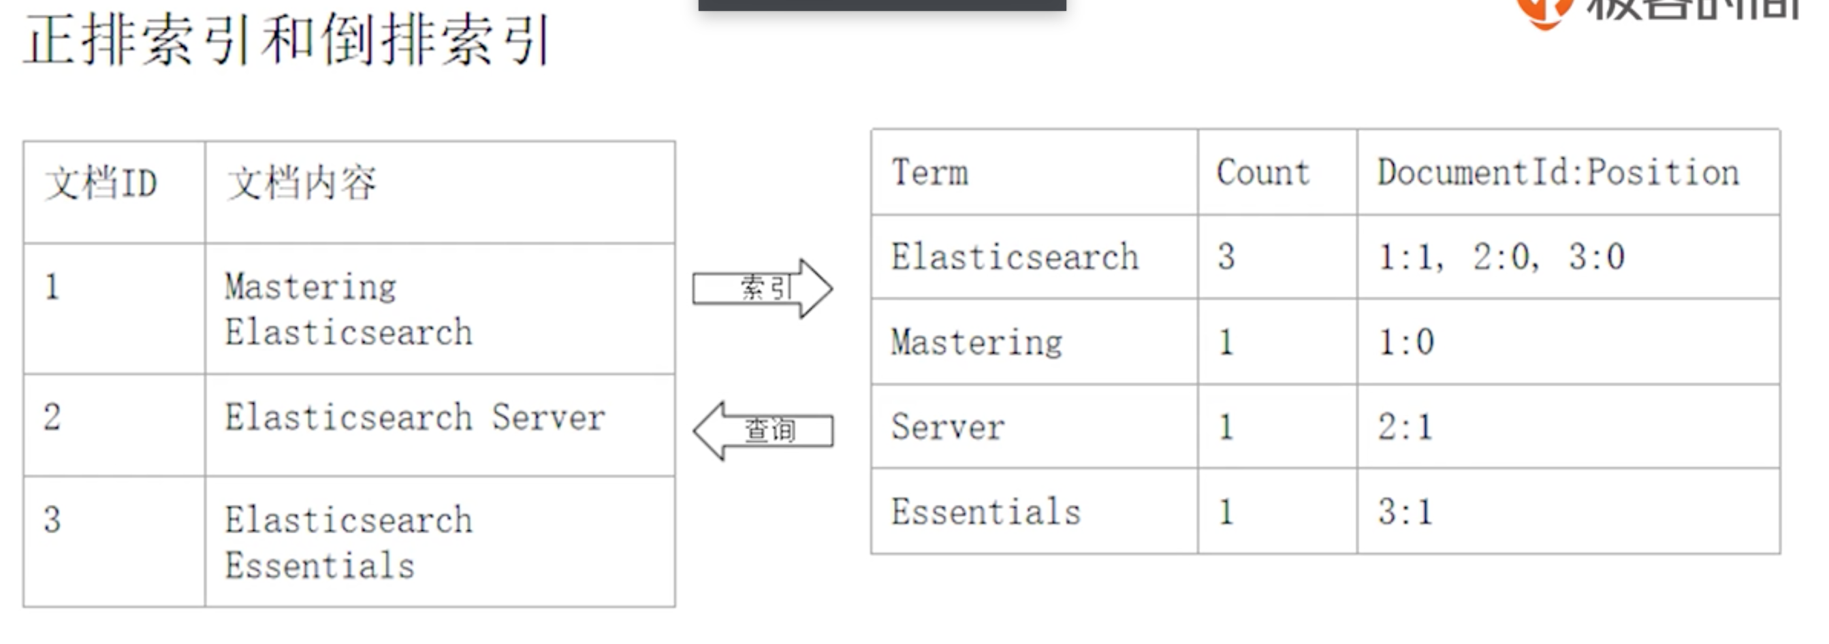
倒排索引

Slide 23
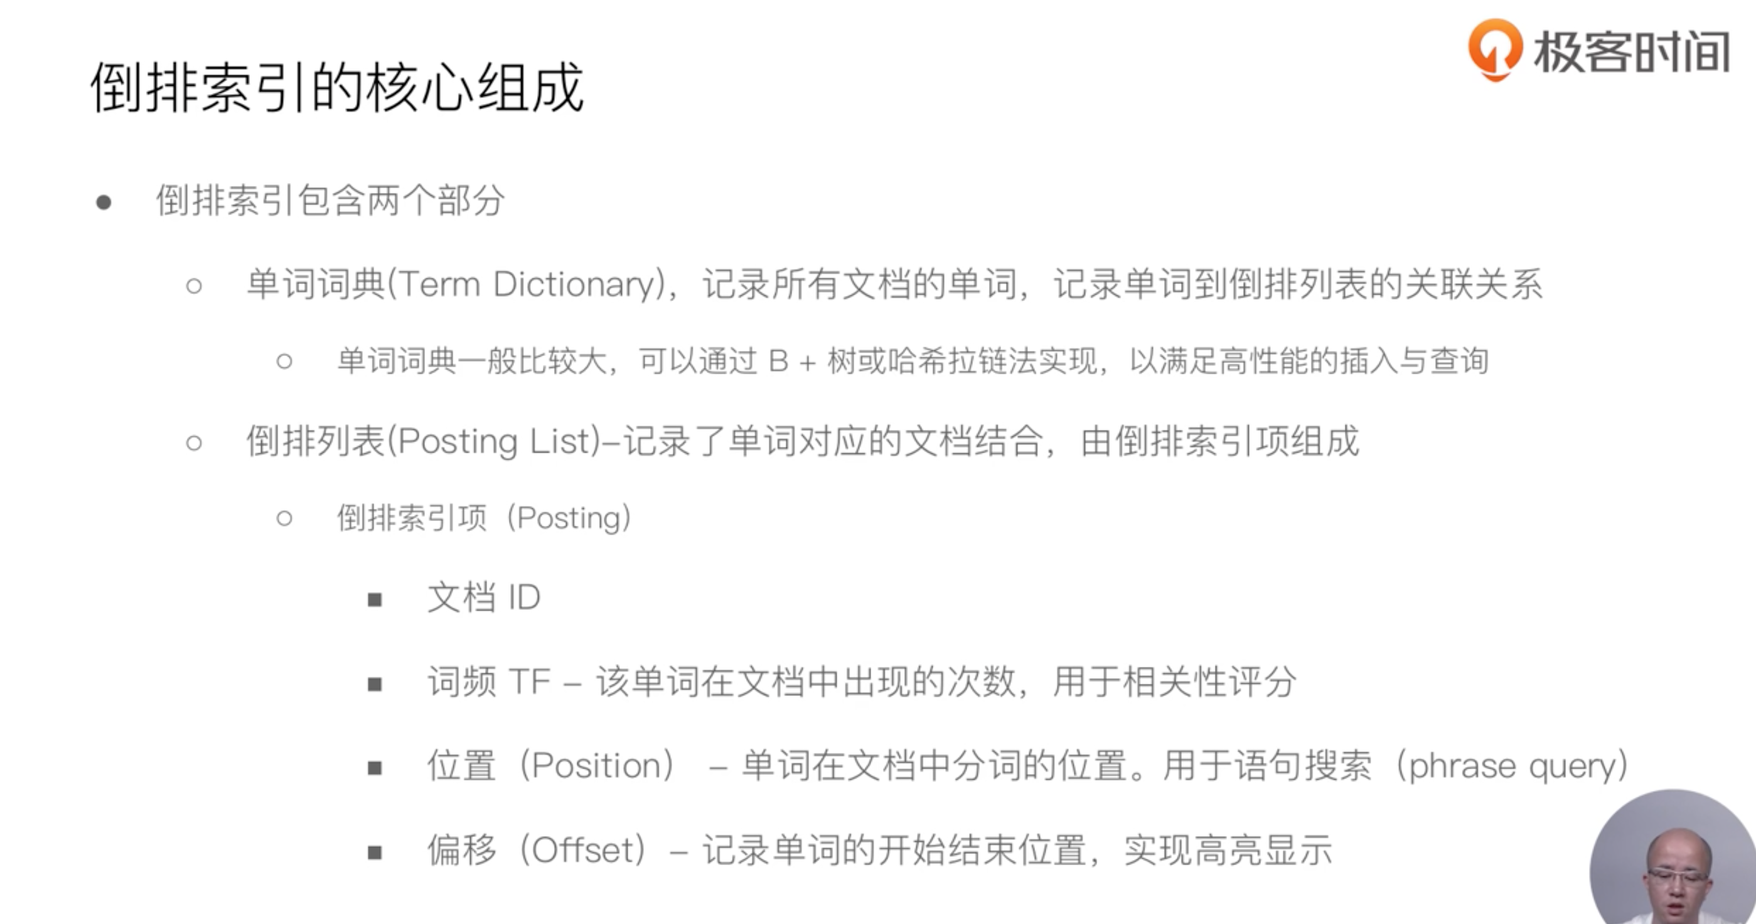

倒排索引

Slide 24
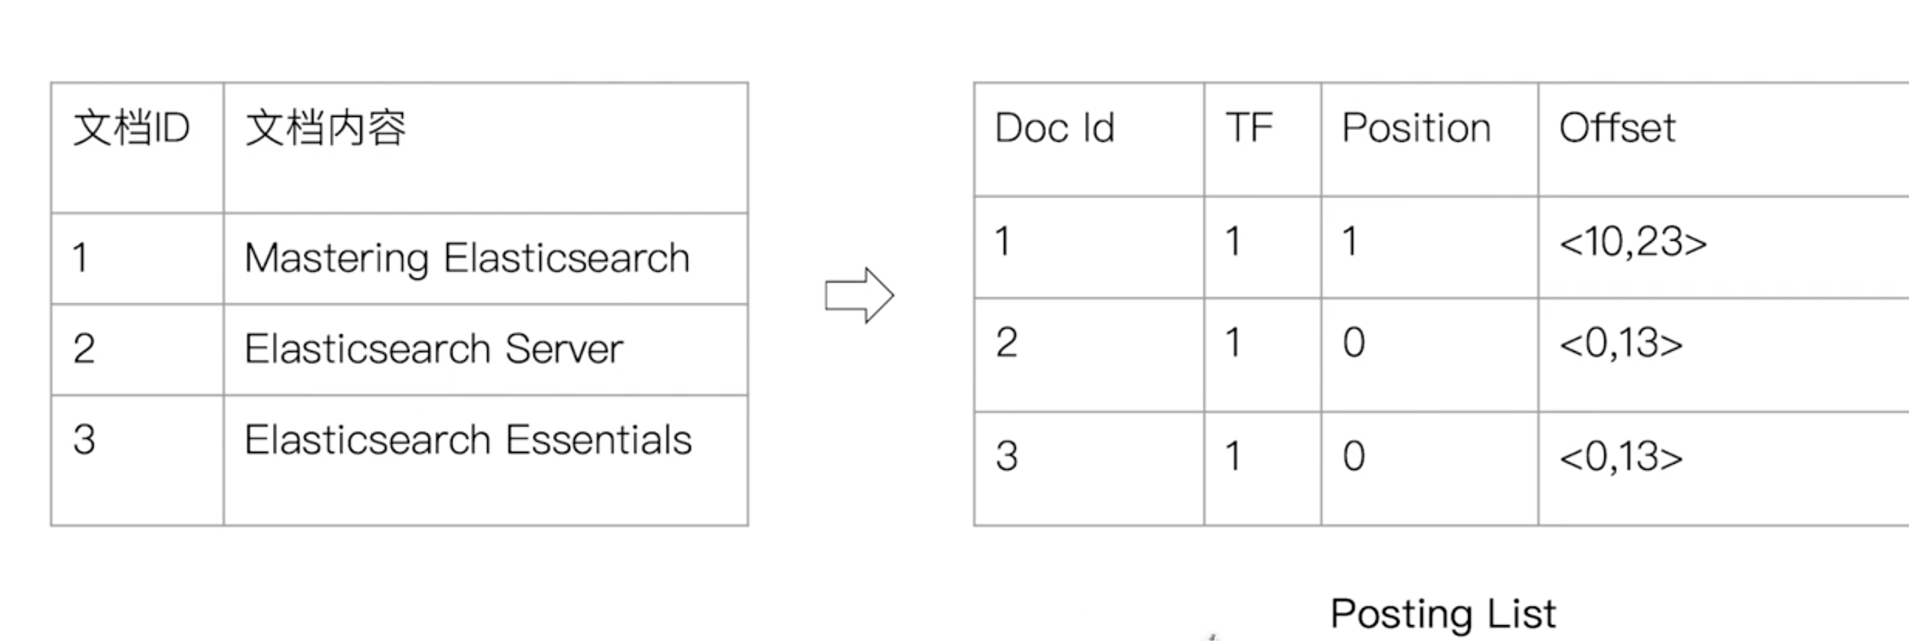
倒排索引
ElasticSearch的Posting List

Slide 25
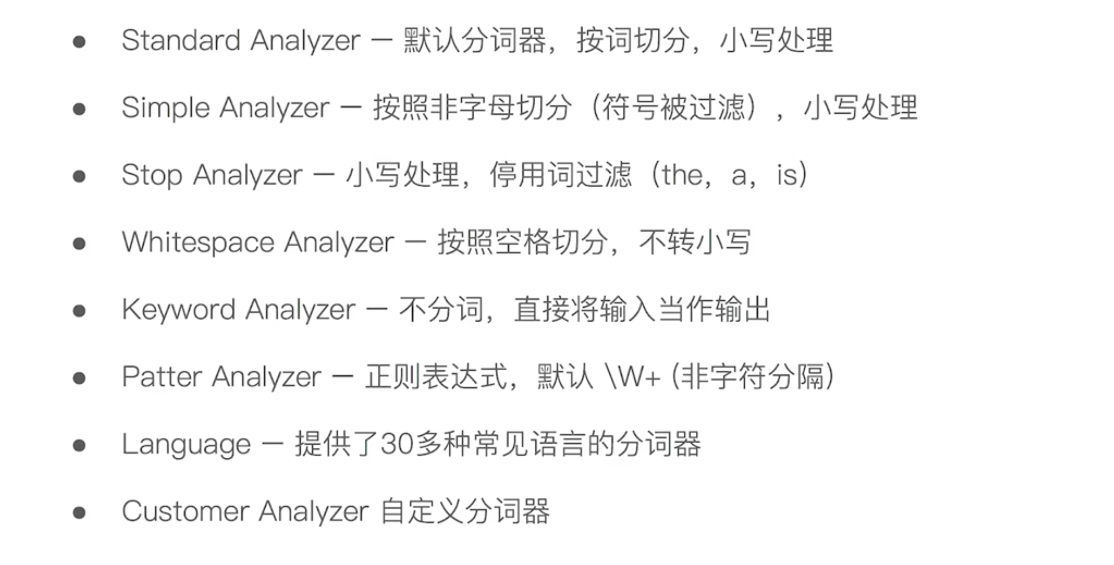
ES分词主要分为三部分 1. Character Filters: 原始文本处理（如：去掉HTML标签） 2. Tokenizer： 切分（如：按照空格） 3. Token Filters： 处理切分后的每个单词（大写转小写，去掉无意义词，近义词）
分词

Slide 26

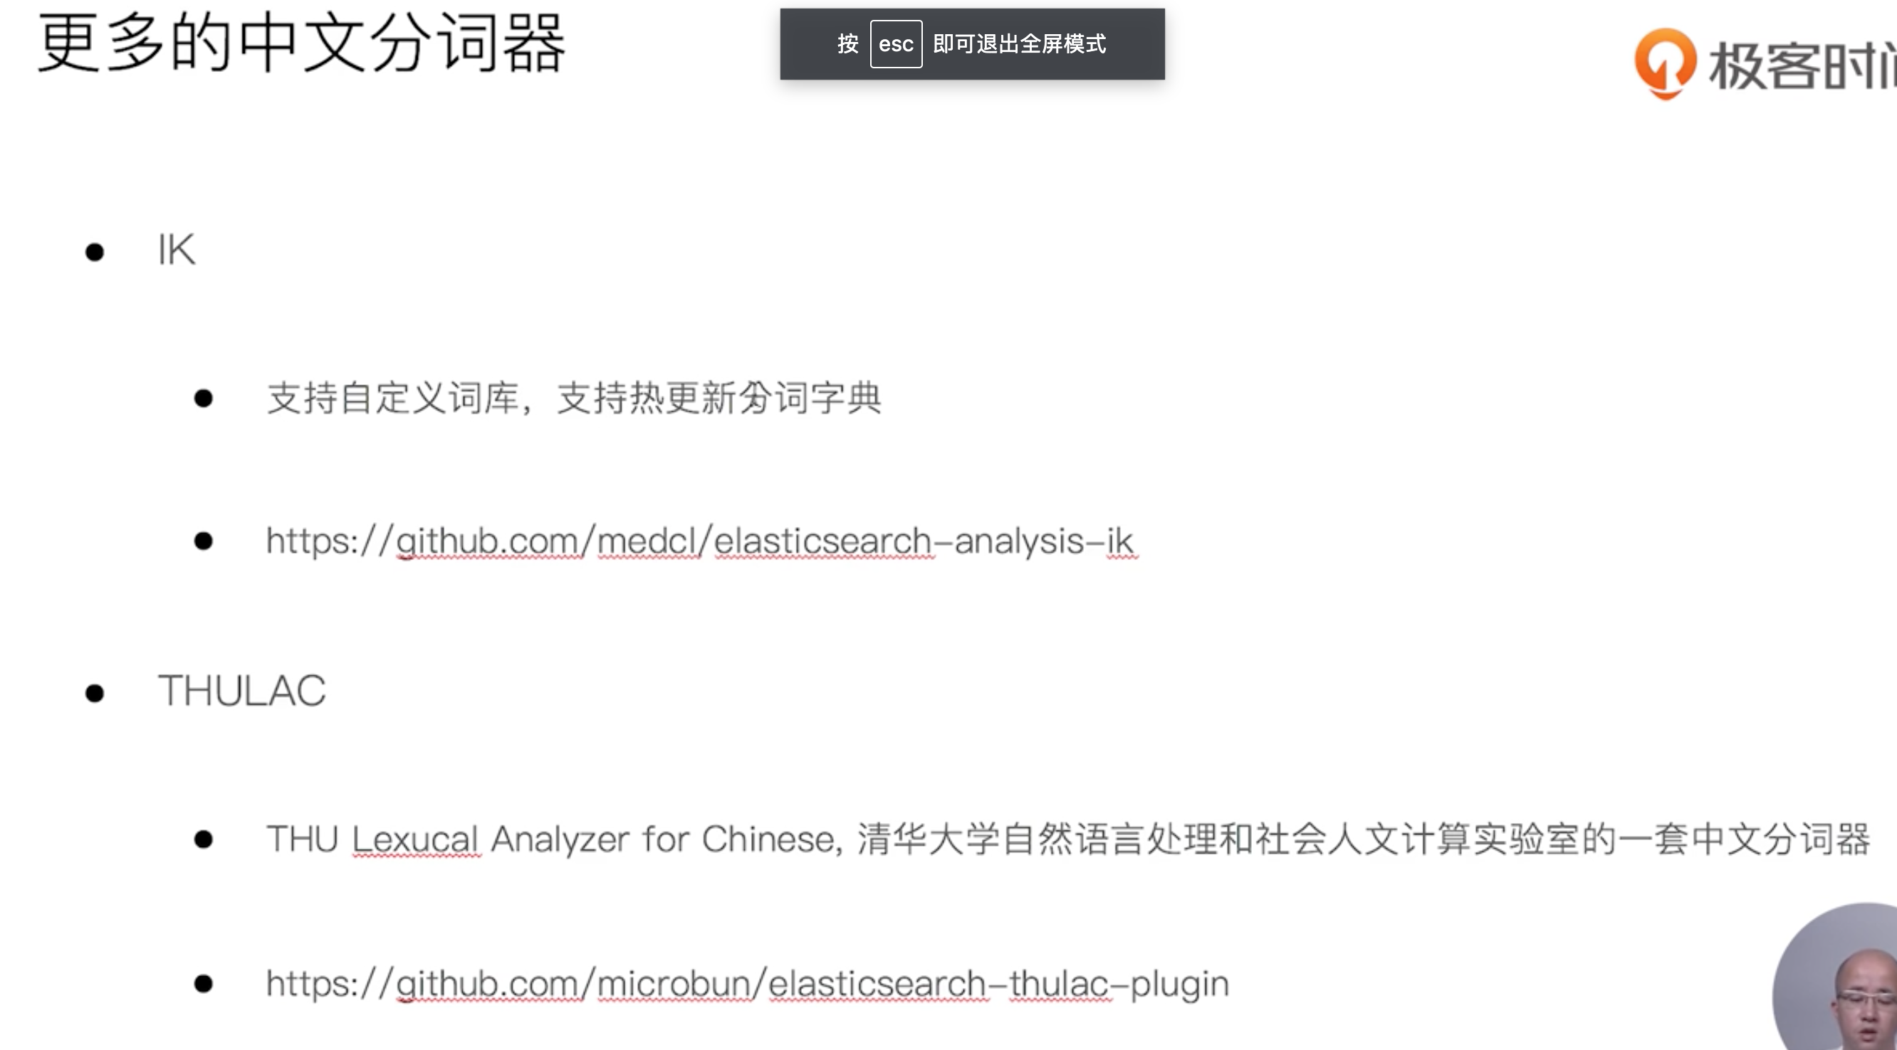
分词

Slide 27
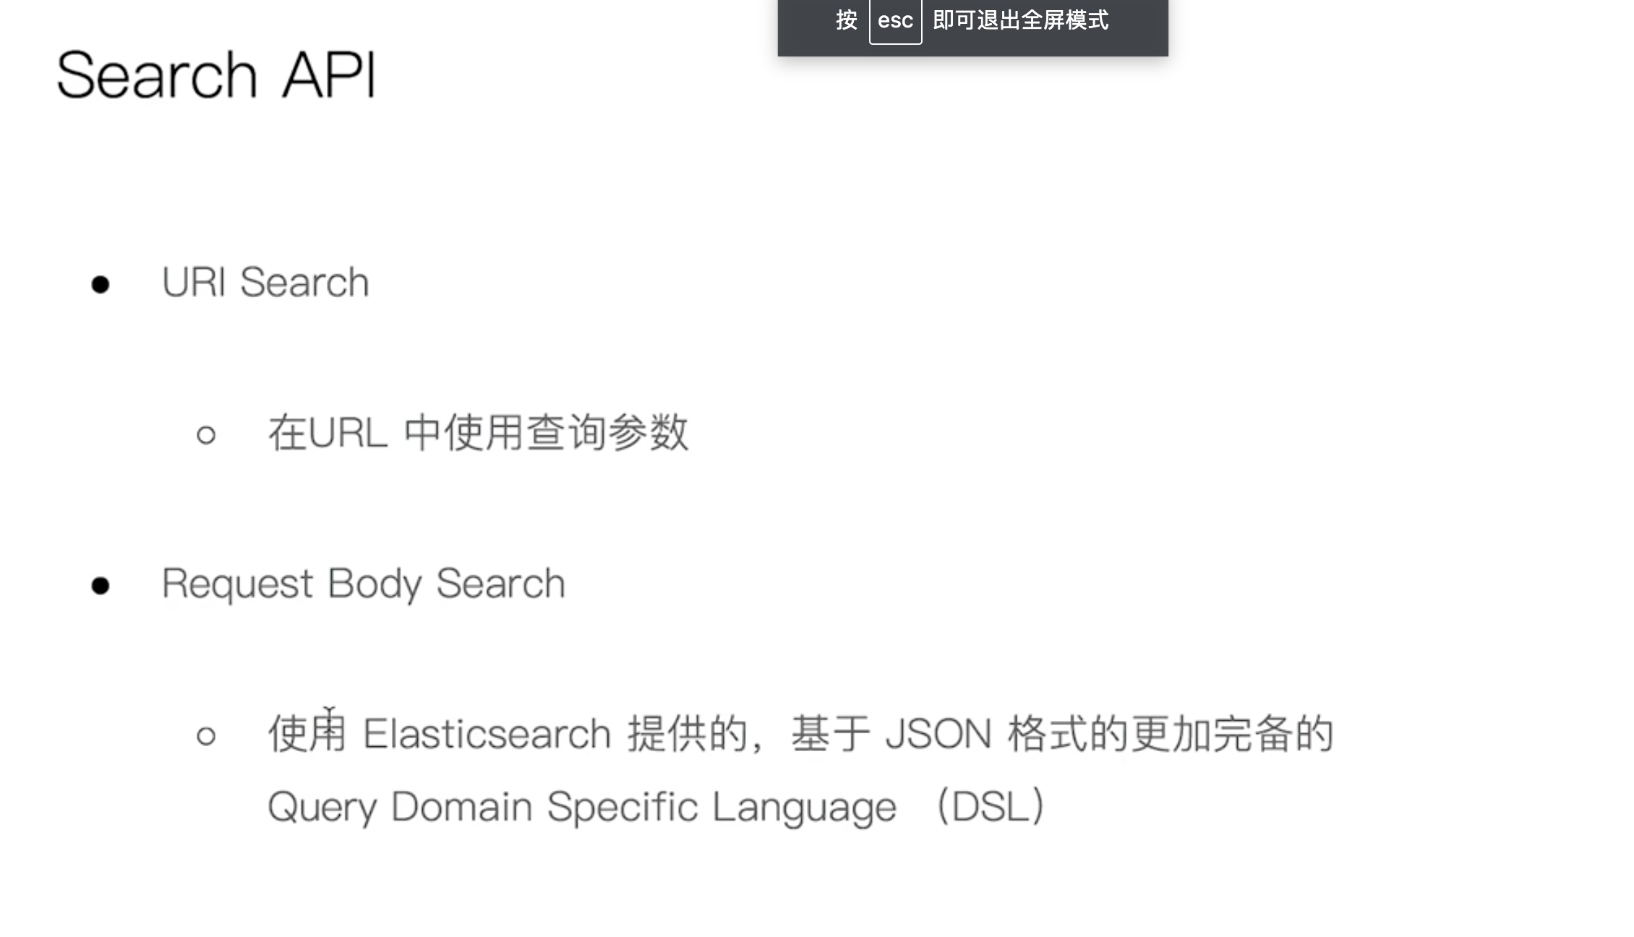

Search API

Slide 28
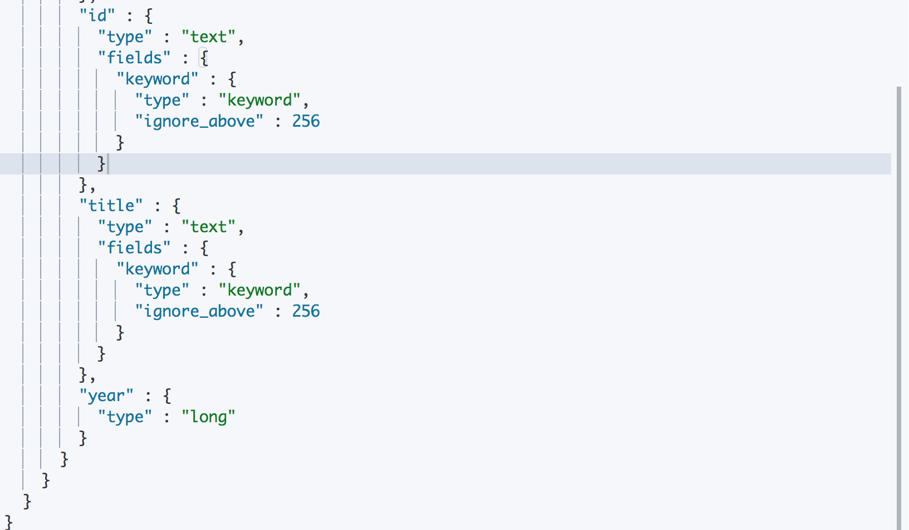
Mapping
GET movies/_mapping //查看mapping接口

Slide 29

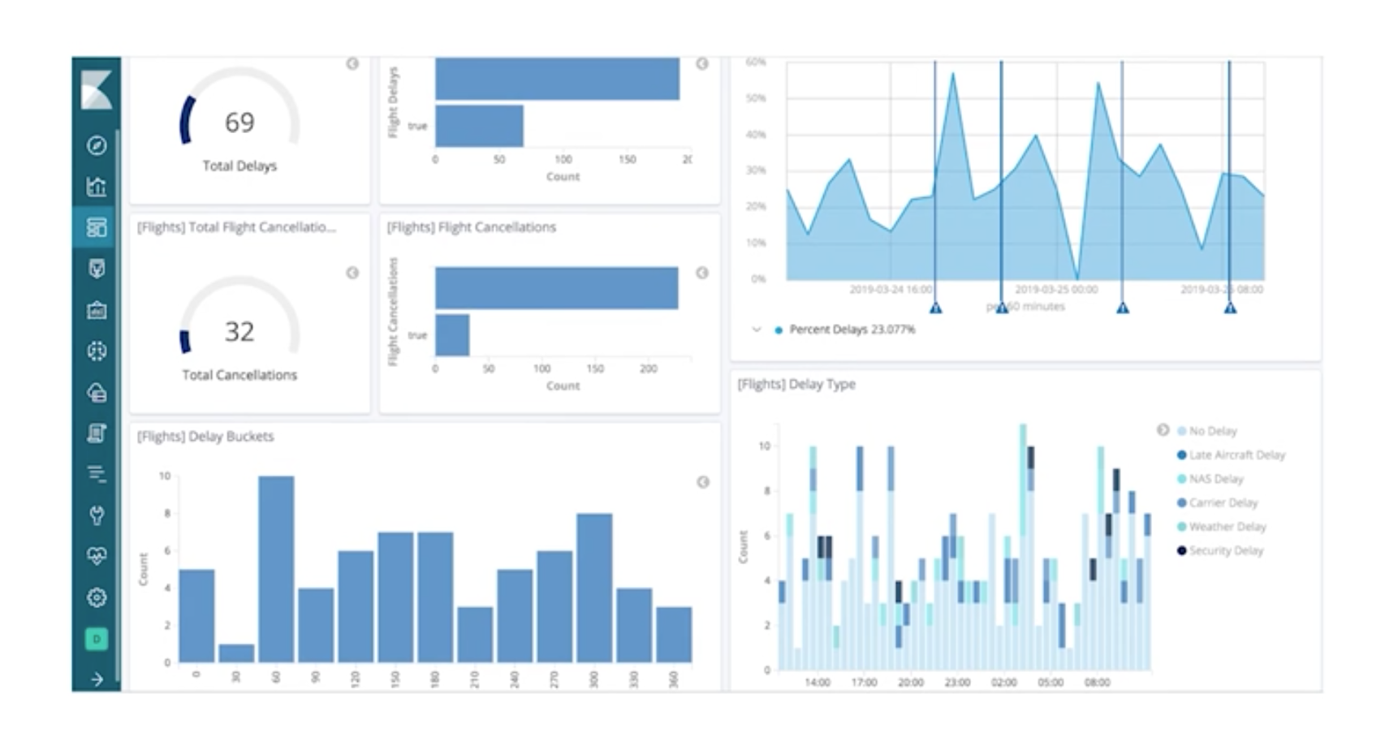
聚合（Aggregation）

Slide 30
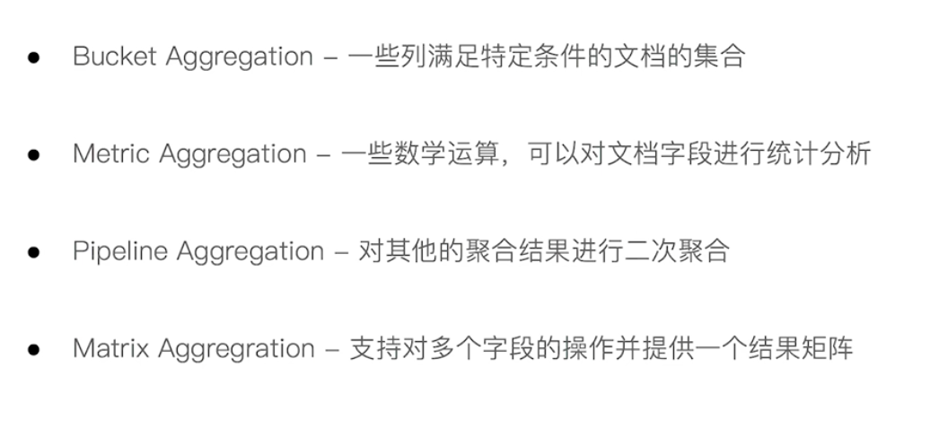
聚合分类

Slide 31
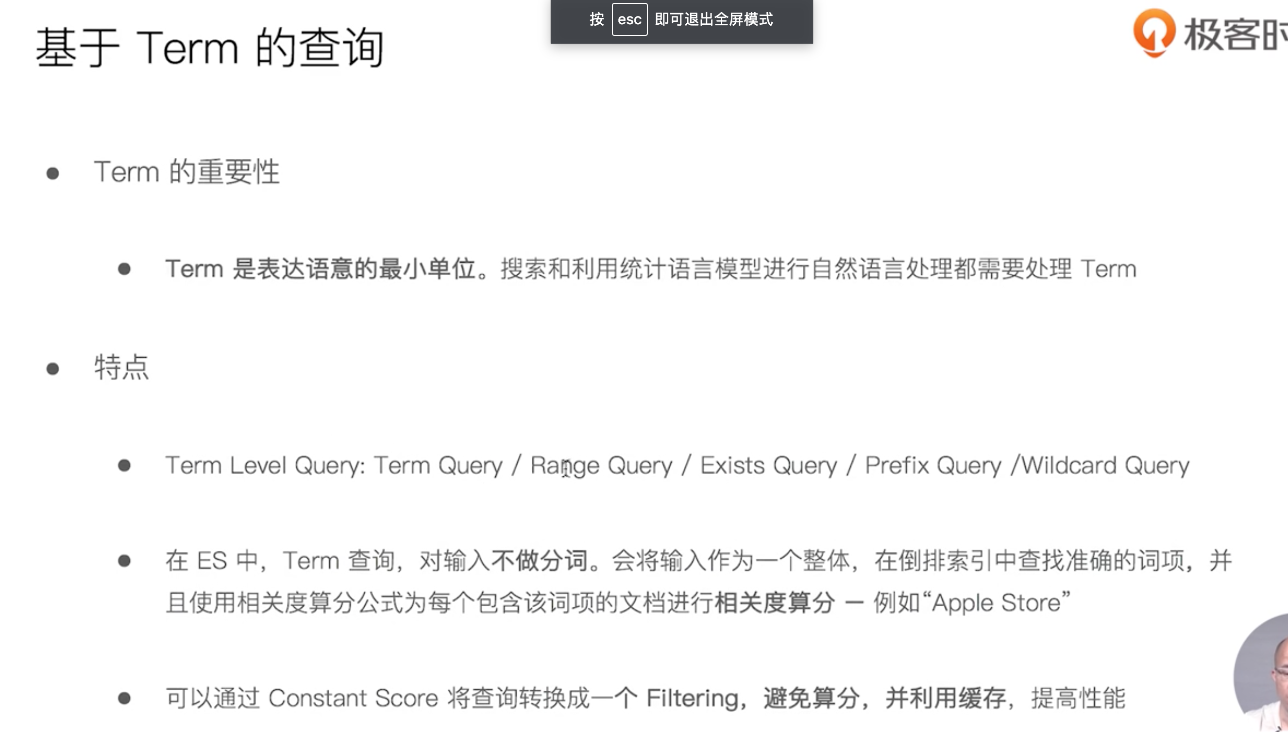

基于词项 VS 基于全文的搜索

Slide 32
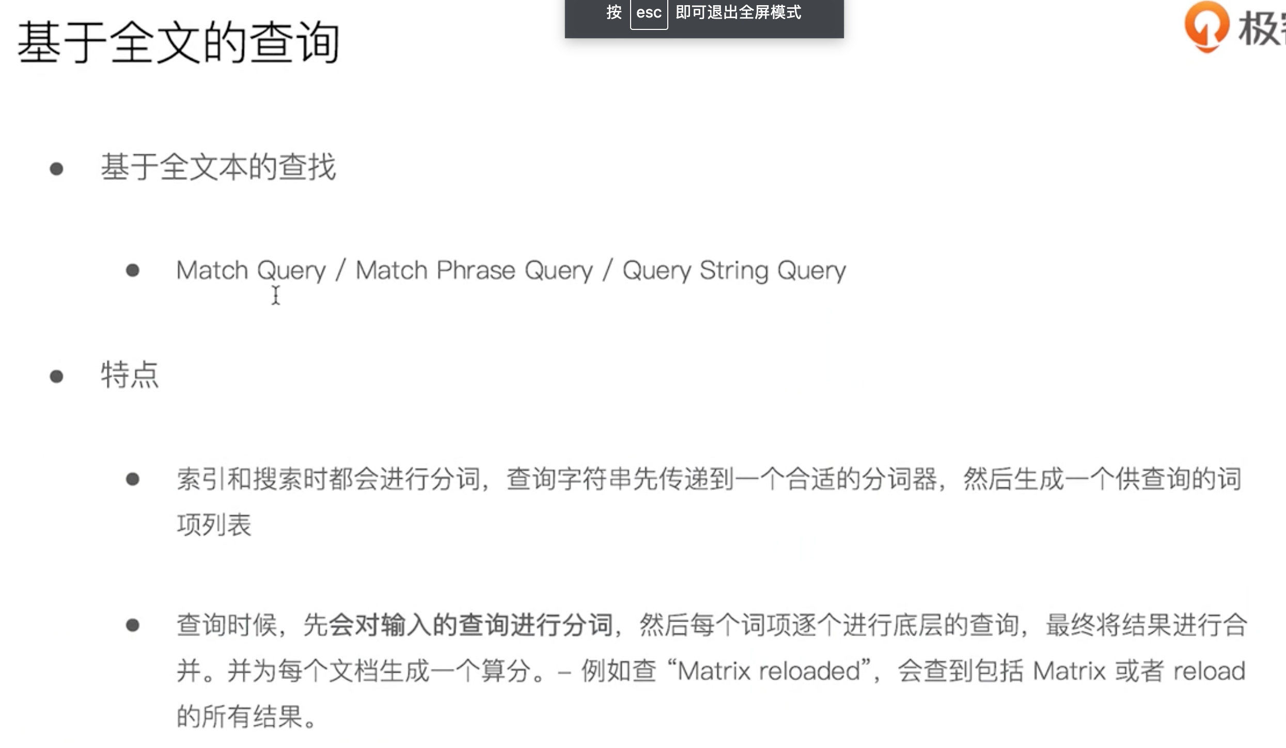

基于词项 VS 基于全文的搜索

Slide 33
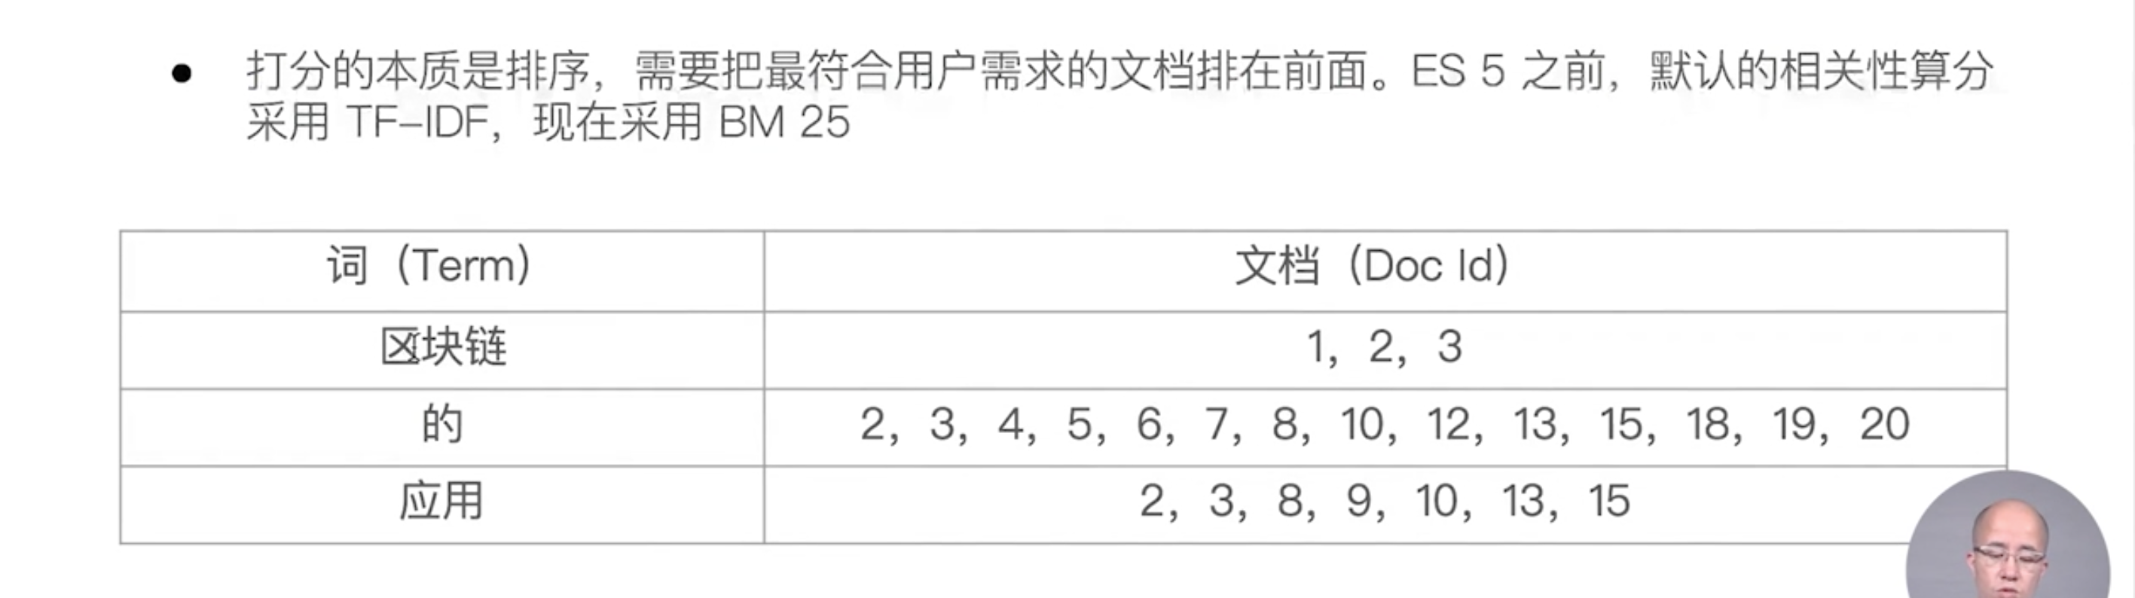

搜索相关性算分

Slide 34
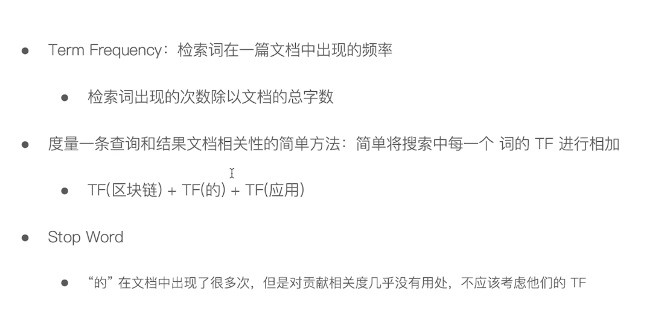
词频 TF

Slide 35
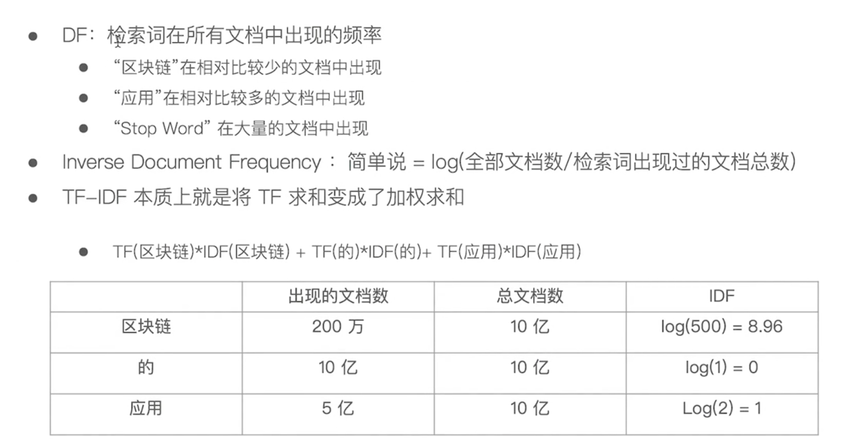
逆文档频率 IDF

Slide 36
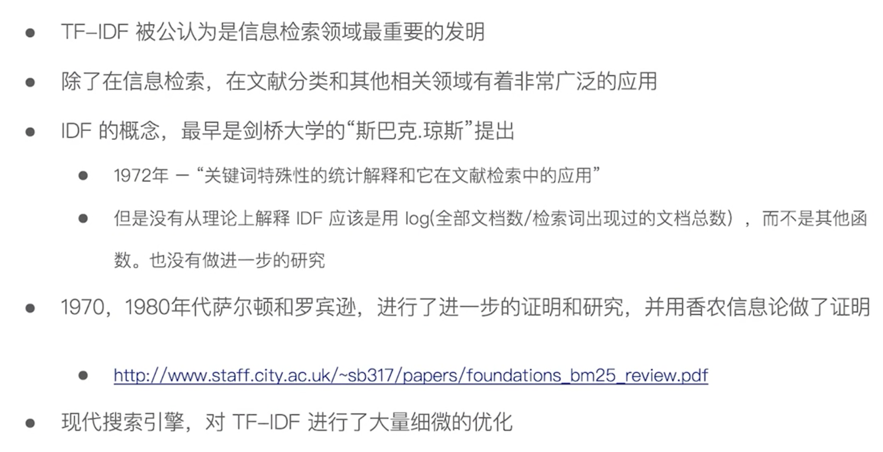
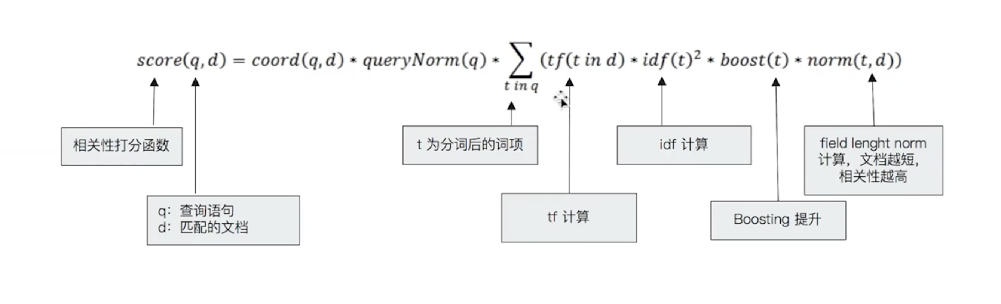
TF-IDF

Slide 37
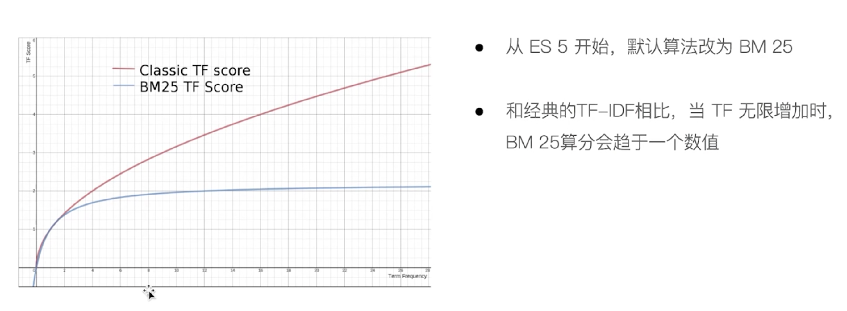
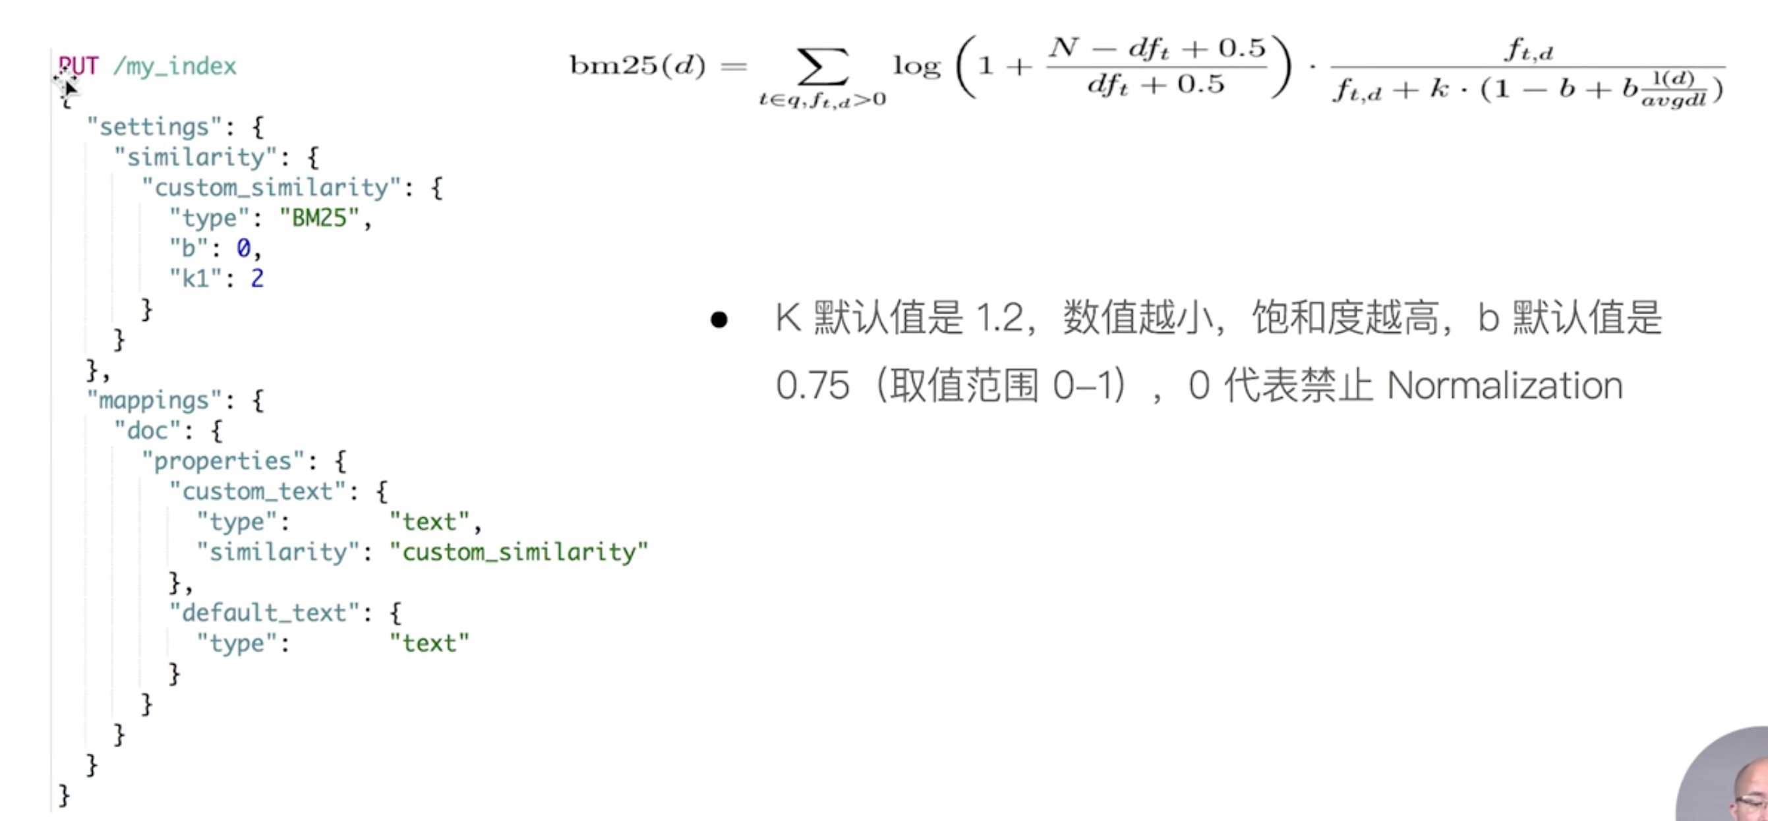

BM 25

Slide 38
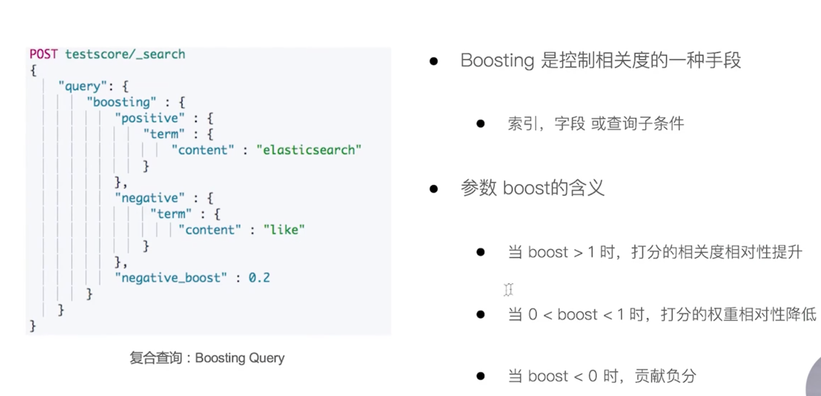

Boosting

Slide 39
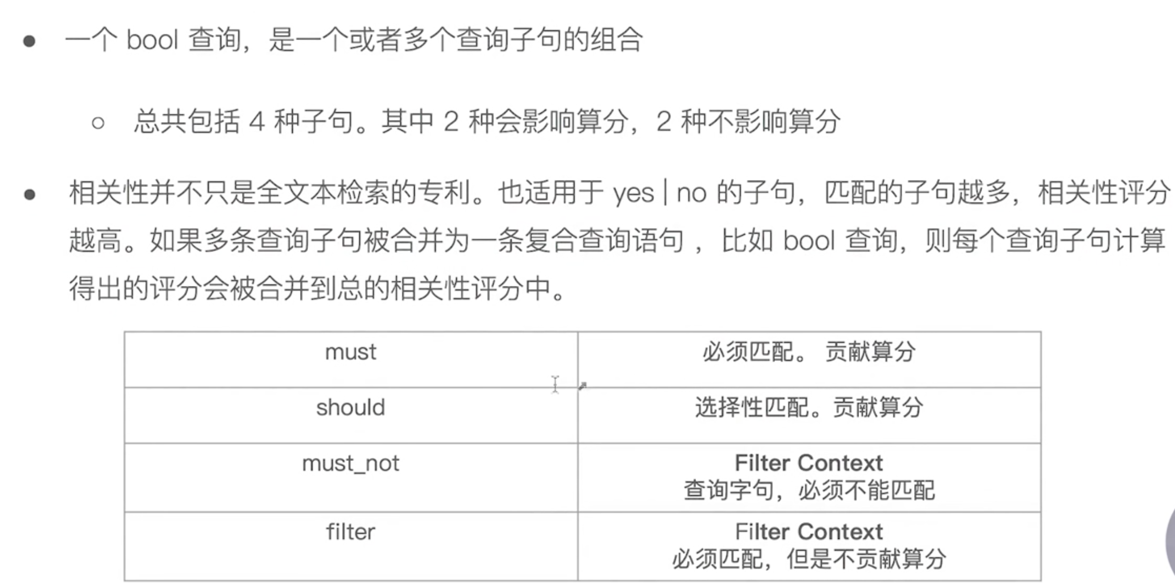

嵌套查询

Slide 40
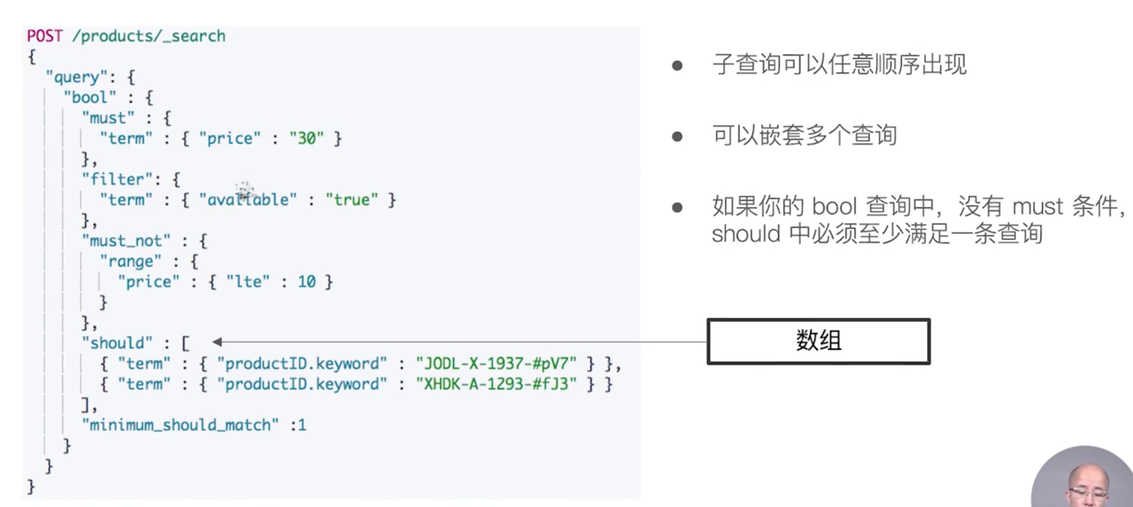

嵌套查询

